Slide 1
Інформатика
9 клас
Розділ 3
Основи комп'ютерних систем
Навчальна презентація
з інформатики для 9 класу
Підготовлена та відкорегована вчителем
інформатики Бережанської гімназії ім.Б.Лепкого
Цідило Я.Й.

Slide 2
Що таке комп'ютер?
Комп'ютер – програмований електронний пристрій, який приймає дані, обробляє їх, відображує результати у вигляді інформаційних повідомлень і за потреби зберігає дані для їх подальшого використання.
Основною властивістю комп'ютера є можливість виконання інформаційних процесів:
Введення
Обробка
Виведення
Зберігання.

Slide 3
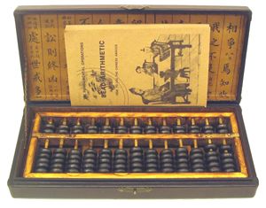
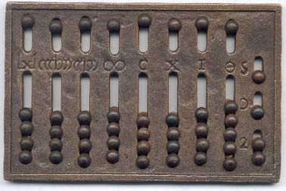
Історія обчислювальної техніки
Історію обчислювальної техніки можна поділити на три етапи: домеханічний, механічний, електронно-обчислювальний
Перший переносний обчислювальний інструмент абак появився у Вавілоні близько 3000року до н.е.
Древньогрецький абак (дошка або "саламінська дошка" по імені острова Саламін в Егейському морі) представляв собою посипану морським піском дощечку. На піску проходили бороздки, на яких камінчиками позначалися числа. Одна бороздка відповідала одиницям, друга - десяткам і т.д. Якщо в якійсь борозді при рахунку набиралося більше 10 камінчиків,
їх знімали і добавляли один камінчик в наступному розряді.
Римляни удосконалили абак, перейшовши від дерев’яних досок, піску і камінчиків до мраморних дошок з виточеними жолобками і мраморними кульками.

Slide 4
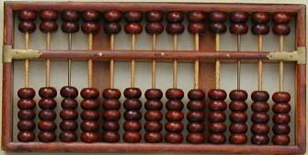
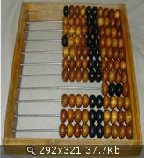
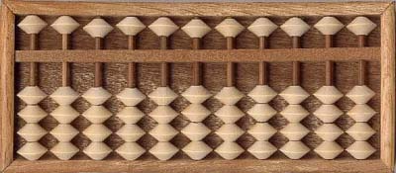
Історія обчислювальної техніки
В Китаї рахівниця суан-пан складалася із дерев’ної рамки, разділеної на верхні та нижні секції. Палочки відповідають колонкам, а бусинки числам. У китайців в основі підрахунків була не десятка, а п’ятірка.
Вона разділена на дві частини: в нижній частині на кожному ряду розміщалося по 5 кісточок, в верхній частині - по дві. Таким чином, для того щоб виставити на цій рахівниці число 6, ставили спочатку кісточку, що відповідала п’ятірці, і потім доповнювали одну в розряд одиниць.
В Росії довгий час рахували кісточками, щорозкладувалися в кучки. Приблизно з XV століття став поширюватися "дощатий рахунок", завезений, очевидно, західними купцями разом з різним товаром і текстилем. "Дощатий рахунок" майже не відрізнявся від звичайної рахівниці і являв собою рамку з закріпленими горизонтальними мотузками, на яких були нанизані просвердлені сливові або вишневі кісточки.
В Японии цей же пристрій для підрахунків носив назву серобян.

Slide 5
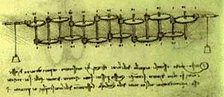
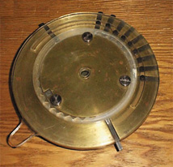
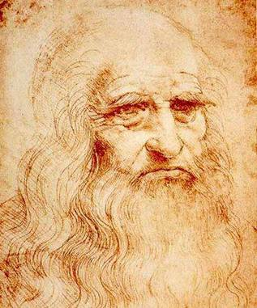
Історія обчислювальної техніки
Перший у свiтi ескiзний малюнок тринадцятирозрядного десяткового пiдсумовуючого пристрою на основi колiс iз десятьма зубцями належить Леонардо да Вiнчi (1452-1519). Вiн був зроблений в одному iз його щоденникiв (учений почав вести щоденник ще до вiдкриття Америки в 1492 р.).
В 1969 году по кресленням Леонардо да Вінчі американська фірма IBM по виробництву комп’ютерів з метою реклами побудувала робочу машину.

Slide 6

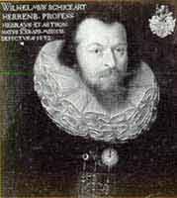
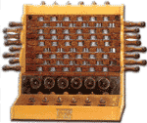
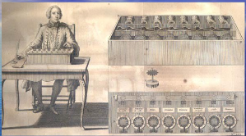
Історія обчислювальної техніки
Першим реально здiйсненим i ставшим вiдомим механiчним цифровим обчислювальним пристроєм стала "паскалiна" великого французького вченого Блеза Паскаля (1623-1662) - 6-ти (або 8-ми) розрядний пристрiй на зубчатих колесах, розрахований на пiдсумовування та вiднiмання десяткових чисел (1642 р.).

Slide 7
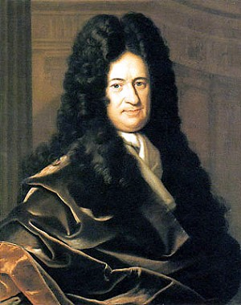
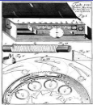

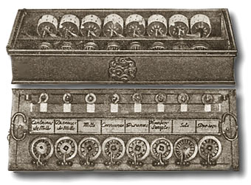
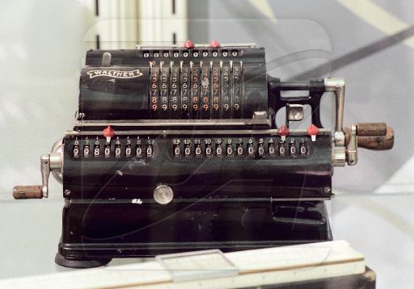
Історія обчислювальної техніки
Через 30 рокiв пiсля "паскалiни" у 1673 р. з'явився "арифметичний прилад" Готфрiда Вiльгельма Лейбнiца (1646-1716) - дванадцятирозрядний десятковий пристрiй для виконання арифметичних операцiй, включаючи множення i дiлення, для чого, на додаток до зубчатих колiс використовувався схiдчастий валик. "Моя машина дає можливiсть чинити множення i дiлення над величезними числами миттєво" - iз гордiстю писав Лейбнiц своєму другу.

Slide 8
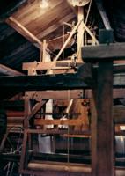
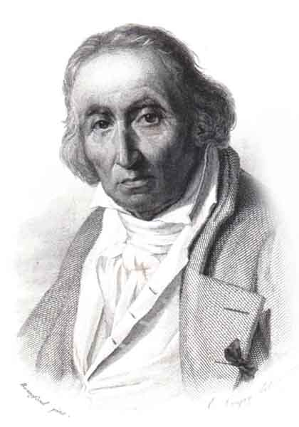
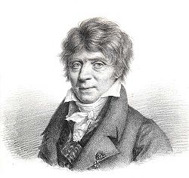
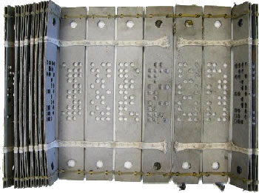
Історія обчислювальної техніки
Принципове значення для подальшого розвитку цифрової обчислювальної технiки має винахід - "програмне" за допомогою перфокарт керування ткацьким верстатом, створеним Жозефом Жакардом (1752-1834)
Технологiя обчислень при ручному рахунку, запропонована Гаспаром де Пронi (1755-1838), котрий розподiлив числовi обчислення на три етапи: розробка чисельного методу обчислень, який зводив рiшення задачi до послiдовностi арифметичних операцiй, складання програми послiдовностi арифметичних дiй, проведення власне обчислень шляхом арифметичних операцiй над числами вiдповiдно до складеної програми.

Slide 9
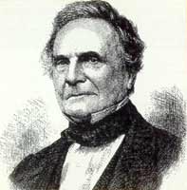
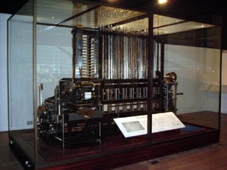
Історія обчислювальної техніки
Чарльз Беббiдж (1791-1881) здiйснив якiсно новий крок у розвитку засобiв цифрової обчислювальної технiки - перехiд вiд ручного до автоматичного виконання обчислень по складенiй програмi. Ним був розроблений проект Аналiтичної машини - механiчної унiверсальної цифрової обчислювальної машини з програмним керуванням (1830-1846 рр.). Машина включала п'ять пристроїв (як i першi ЕОМ, що з'явилися 100 рокiв по тому): арифметичний (АП), що запам'ятовує (ЗП), керування, вводу, виводу. АП будувалося на основi зубчатих колiс, на них же пропонувалося реалiзувати ЗП (на 1000 50-розрядних чисел!). Для вводу даних i програми використовувалися перфокарти. Гадана швидкiсть обчислень - додавання i вiднiмання за 1 сек, множення i дiлення - за 1 хв. Крiм арифметичних операцiй була команда умовного переходу.
Програми для розв'язання задач на машинi Беббiджа, а також опис принципiв її роботи були складенi Адою Августою Лавлейс - дочкою Байрона (1816-1852).
Були створенi окремi вузли машини. Всю машину через її громiздкiсть створити не вдалося. Тiльки зубчатих колiс для неї знадобилося б понад 50000. Змусити таку машину працювати можна було тiльки за допомогою парової машини, що i намiчав Беббiдж.

Slide 10
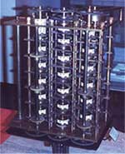
Історія обчислювальної техніки
Цiкаво зазначити, що у 1870 р. (за рiк до смертi Беббiджа) англiйський математик Джевонс сконструював (мабуть, першу у свiтi) "логiчну машину", що дозволяла механiзувати найпростiшi логiчнi висновки.
В Росiї про роботу Джевонса стало вiдомо в 1893 р., коли професор унiверситету в Одесi I.Слешинський опублiкував статтю "Логiчна машина Джевонса" ("Вiсник дослiдної фiзики та елементарної математики", 1893 , р.7).
"Будiвельниками" логiчних машин у дореволюцiйнiй Росiї стали Павло Дмитрович Хрущов (1849-1909) i Олександр Миколайович Щукарєв (1884-1936), якi працювали в навчальних закладах України.
Першим вiдтворив машину Джевонса професор П.Д.Хрущов. Примiрник машини, створений ним в Одесi, одержав "у спадщину" професор Харкiвського технологiчного iнституту Щукарьов, де вiн працював починаючи з 1911 р. Вiн сконструював машину наново, привнесши в неї цiлий ряд удосконалень i неодноразово виступав iз лекцiями про машину i про її можливi практичнi застосування.

Slide 11
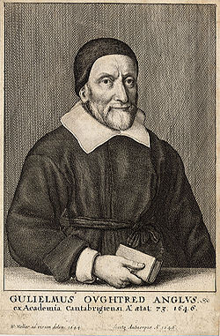
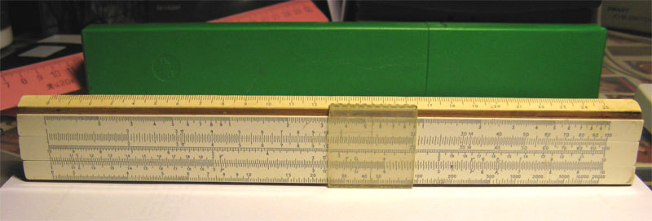
Історія обчислювальної техніки
Логарифмічна лінійка — аналоговий обчислювальний пристрій, що дозволяє виконувати кілька математичних операцій, включаючи множення і ділення чисел, піднесення до степеня (частіше всього до квадрату і кубу) та обчислення квадратних і кубічних коренів, обчислення логарифма, тригонометричних функцій та інші операції.
Принцип дії логарифмічної лінійки заснований на тому, що множення і ділення чисел замінюється відповідно додаванням і відніманням їх логарифмів. Перший варіант лінійки розробив англійський математик-аматор Вільям Отред у 1622 році.
Логарифмічна лінійка цікавий винахід, широко використовувалась до винайдення калькуляторів. Вона, судячи по назві, може вираховувати логарифми, а ще множити/ділити, додавати та віднімати. Знаходити синуси і косинуси та ще багато іншого.
Зовнішній вигляд лінійки:
Виготовлено лінійку у 1978 році

Slide 12
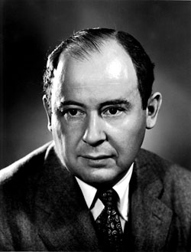
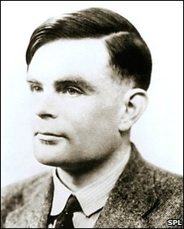
Історія обчислювальної техніки
1936 р. Англiйський математик А.Тьюрiнг та (незалежно вiд нього) американський математик i логiк Е.Пост (народився в Польщi) висунули i розробили концепцiю абстрактної обчислювальної машини. "Машина Тьюрiнга" - гiпотетичний унiверсальний перетворювач дискретної iнформацiї, теоретична обчислювальна система. Тьюрiнг i Пост показали принципову можливiсть розв'язування автоматами будь-якої проблеми за умови можливостi її алгоритмiзацiї з урахуванням операцiй, що виконують автомати.
Джон фон Нейман один із видатних вчених ХХ століття, який працював в областях математики, фізики, хімії, астрономії, біології, економіки. Сформулював основні принципи будови ЕОМ. Ідея фон Неймана про створення надійної машини із ненадійних елементів стала принципом створення електронних обчислювальних машин і мереж.
А.Тьюрiнг

Slide 13
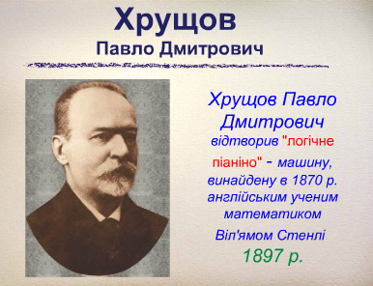
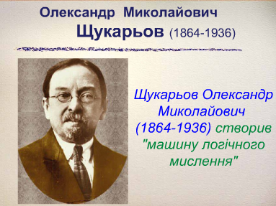
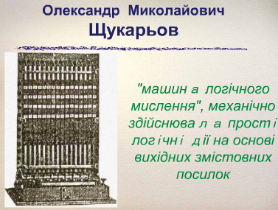
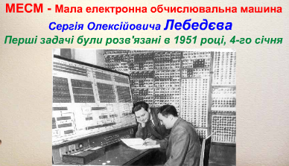

Slide 14
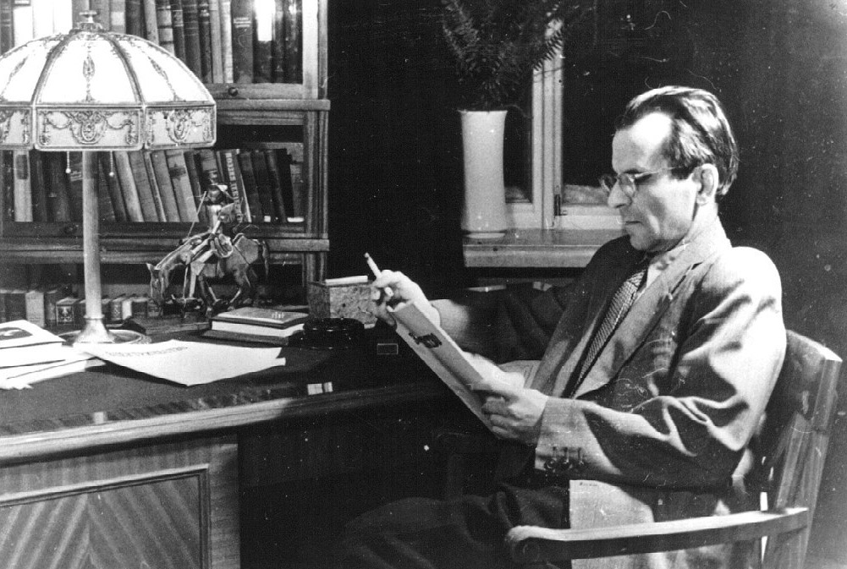
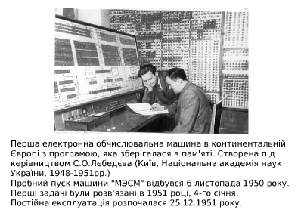
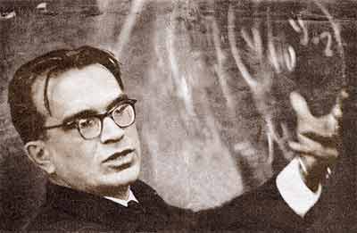
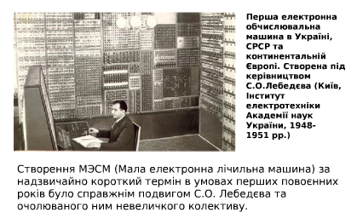
Внесок вітчизняних вчених у розвиток ЕОМ
Сергій Олексійович Лебедєв
Віктор Михайлович Глушков

Slide 15
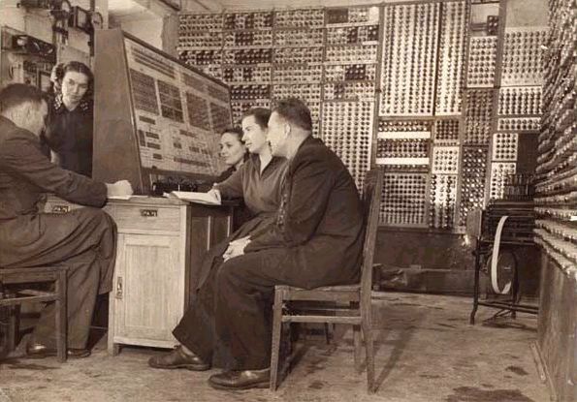
Мала електронна лічильна машина "МЭСМ"
(Київ, 1948-1951)
Перша на Євразійському континенті електронна обчислювальна машина.
Створена в Інституті електротехніки Академії наук України під керівництвом академіка Сергія Олексійовича Лебедєва. Реалізована на 3500 тріодах і 2500 діодах, займала приміщення 60 м2, споживала з електромережі 25 кВт. У 1952-1953 роках "МЭСМ" була найбільш швидкодіючою (3 тис. операцій у хвилину) і практично єдиною в Європі машиною, що знаходилась у постійній експлуатації.

Slide 16
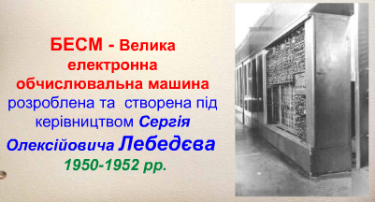
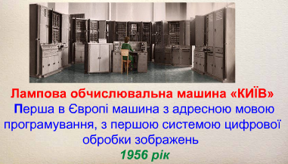
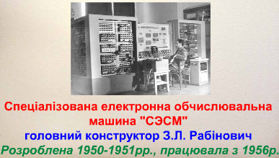

Slide 17
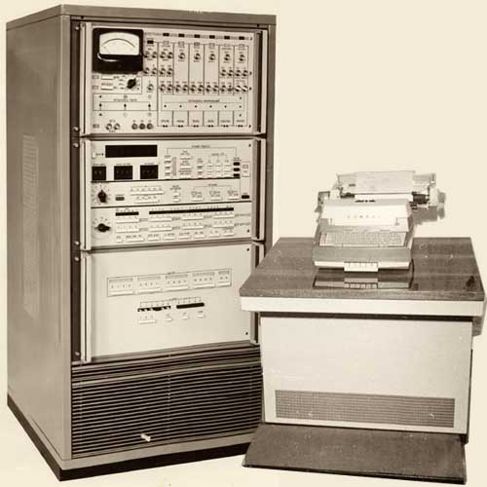
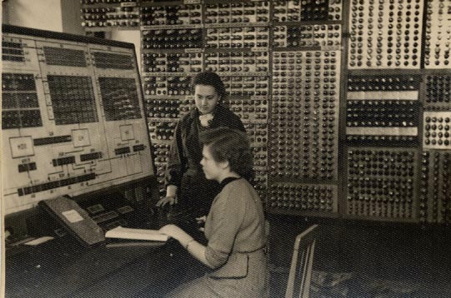
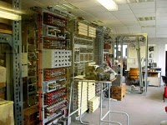
Історія обчислювальної техніки
Перша мiнi ЕОМ в Українi "УПО-1" (пристрiй первинної обробки даних у вимiрювальних системах). Розроблювачi: Iнститут кiбернетики АН України та Житомирський завод "Измеритель".
Керiвник робiт Б.М.Малиновський. Виконавцi: В.С.Каленчук, П.М.Сиваченко, спiвробiтники Житомирського заводу "Измеритель".
1972 р.
Перший комп’ютер був завдовжки з чотири автобуса і звався «Колосс». Його збудовано в Англії й почав роботу він у 1943 році. У той час про нього знали дуже мало людей, бо одне з його найперших завдань полягало у розшифруванні секретних кодів під час війни.

Slide 18
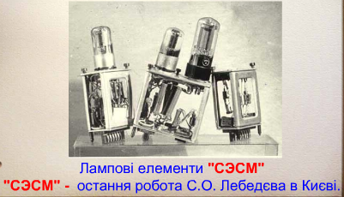
У розвитку ЕОМ існує своєрідна періодизація: прийнято говорити про покоління ЕОМ
Перше покоління (1945 р. – середина 50-х років) – це машини з швидкодією 10 – 20 тис. операцій в секунду (ІВМ, "БЭСМ-1,-2", "Мінськ - 1, -12", М – 20, "Урал – 2, - 4"). Характерні риси ЕОМ першого покоління: громізкість; велике споживання енергії; низька швидкодія; елементна база – електронні лампи; розділення пам`яті машини на швидкодіючу оперативну обмеженого обсягу на магнітних осередях та повільнодіючу неоперативну значно більшого обсягу на магнітних барабанах; уведення даних із перфострічок та перфокарт.

Slide 19
Покоління ЕОМ
Першим кроком до зменшення розмірів ЕОМ став винахід транзисторів – мініатюрних пристроїв, що замінили електронні лампи. Транзистори виготовлялися кожен окремо, і, збираючи, їх треба було об`єднати і запаяти. У 1958 році Джек Кілбі придумав, як на одній пластині напівпровідника отримати декілька транзисторів. У 1959 році Роберт Нойс (майбутній засновник фірми Інтел) винайшов більш досконалий метод, який дозволяв не тільки розмістити на одній пластині потрібні транзистори, але й відповідно їх об`єднати. Ці електронні схеми отримали назву інтегральних схем, або чіпів.
Друге покоління (50-ті–60-ті роки ХХ століття) – це ЕОМ на базі дискретних напівпровідників з швидкодією в декілька сотень тис. операцій в секунду ("ATLAS" виробництво Англії, "Streth" – США, "БЭСМ-6", "Наири", "Наири - 2", "Промінь", "Урал – 11" - СРСР). Зменшилися розміри машин, споживання енергії, поліпшилася структура.

Slide 20
Покоління ЕОМ
Комп`ютери третього покоління (середина 60-х – початок 70-х років ХХ століття) працювали зі швидкодією в декілька мільйонів операцій за секунду. Це досягалося застосуванням у них інтегральних схем. У складі цих ЕОМ з`явилися пристрої (вони отримали назву каналів), які забезпечували обмін даними між оперативною пам`яттю та іншими блоками ЕОМ. Представниками цих ЕОМ були комп`ютери типу ІВМ – 360 та ЄС "Ряд – 1".

Slide 21
Покоління ЕОМ
У 1970 році фірма Інтел почала продавати інтегральні схеми пам`яті. У цьому ж році була сконструйована інтегральна схема, аналогічна за своїми функціями центральному процесорові великої ЕОМ, яку назвали мікропроцесором.
Перший комп`ютер ІВМ РС був запропонований користувачам у 1981 році. Він вигідно відрізнявся від усіх попередників тим, що будувався за принципом відкритої архітектури. Тобто фірма зробила його не єдиною системою, як раніше, а забезпечила можливість його збирання аналогічно до дитячого конструктора. Одначе, саме це досягнення й не дало можливості фірмі ІВМ користуватися результатами власного успіху.
Фірма ІВМ розраховувала, що відкритість архітектури дозволить незалежним виробникам розробляти різні додаткові пристрої, завдяки чому зросте популярність комп`ютера. Але відразу ж з`явилося багато виробників більш дешевших комплектуючих, повністю аналогічних тим, які застосовувалися в комп`ютері IBM PC.
Найбільше виграли користувачі, отримавши можливість збирати комп`ютер на свій розсуд, не обмежуючись досягненнями будь-якої однієї фірми.
В ЕОМ четвертого покоління (70-і – початок 80-х років ХХ століття) за рахунок використання великих інтегральних схем швидкодія досягла десятків мільйонів операцій за секунду. Ці ЕОМ мали в своєму складі декілька центральних процесорів, а це забезпечувало одночасне розв'язання декількох завдань (власне, такі ЕОМ уже належали до обчислювальних систем). Представниками цих ЕОМ були комп`ютери типу ІВМ-370 та ЄС "Ряд – 2, - 3".

Slide 22
Покоління ЕОМ
Комп`ютери п`ятого покоління (початок 80-х років ХХ сторіччя – по наш час) працюють на надвеликих інтегральних схемах зі швидкодією в сотні мільйонів операцій за секунду. Представниками цих ЕОМ є персональні комп`ютери типу ІВМ РС та типу Macintosh, ІВМ РС – сумісні ПК, міні ЕОМ (DEC, Hewlett – Packard, Sun та ін.), великі ЕОМ (мейнфрейми, найбільшим виробником яких залишається фірма IВM) та супер-ЕОМ (Gray Research, Hitachi тощо). До складу комп`ютерів п`ятого покоління входять різноманітні термінали (дисплеї, сканери, накопичувачі на магнітних та компакт-дисках, лазерні кольорові принтери, апаратні засоби для прискорення процесів тривимірного моделювання, анімації тощо).
Опрацювати тему ”Покоління ЕОМ”. Написати реферат, або створити презентацію по темі

Slide 23
Персональні комп'ютери
Основні компоненти комп'ютера
Центральний процесор
Внутрішня пам’ять
ШИНА
Пристрої введення
Пристрої виведення
Зовнішня пам'ять

Slide 24
Принципи функціонування комп'ютера
Фон-нейманівська машина
Центральний процесор
Система введення
АЛП
Пам'ять
Пристрій керування
Система виведення

Slide 25
Принцип роботи фон-нейманівської машини
Інформація кодується у двійковій формі та поділяється на порції, які називаються словами
Алгоритм, згідно з яким має діяти машина, подається як послідовність керуючих слів, які називаються командами
Сукупність команд, що кодує алгоритм, називається програмою. Програми та дані зберігаються в одній пам'яті
Центральний процесор читає команди із пам'яті та визначає, які дії слід виконувати. Обробка інформації згідно з алгоритмом зводиться до послідовного виконання команд у порядку, однозначно визначеному програмою
Структурно пам’ять складається з пронумерованих комірок
Арифметичні та логічні операції виконує арифметико-логічний пристрій, а які саме це операції – визначає пристрій керування
Пристрій керування та АЛП зазвичай об'єднують в один, який називається центральним процесором

Slide 26
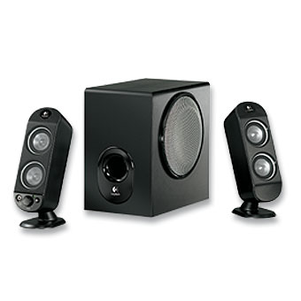
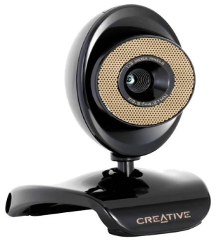
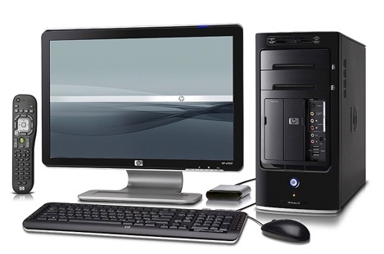
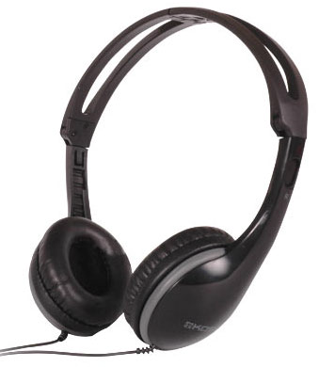

Загальний вигляд настільного персонального комп'ютера

Slide 27
Класифікація пристроїв комп'ютера
Пристрої комп'ютера
Пристрої обробки
Центральний процесор
Внутрішня пам'ять
Пристрої зберігання
Жорсткий диск
DVD - дисковод
Мережна плата
Пристрої введення
Клавіатура
Монітор
Пристрої виведення
Миша
Модем
Комунікаційні пристрої
Звукові колонки

Slide 28
Типи комп'ютерів
Вбудовані комп'ютери
Мобільні пристрої
Персональні комп'ютери
Сервери середнього класу
Сервери вищого класу
Суперкомп’ютери

